Slide 1
Сложноподчиненные предложения с придаточным изъяснительным
ПОЗНАКОМИТЬСЯ С ПРИДАТОЧНЫМИ ИЗЪЯСНИТЕЛЬНЫМИ;
НАУЧИТЬСЯ РАССТАВЛЯТЬ ЗНАКИ ПРЕПИНАНИЯ В СПП;
НАУЧИТЬСЯ СТРОИТЬ И ЧИТАТЬ СХЕМЫ СПП С ПРИДАТОЧНЫМИ
ИЗЪЯСНИТЕЛЬНЫМИ;
ПОВТОРИТЬ ПУНКТУАЦИЮ ПРИ ПРИЧАСТНОМ ОБОРОТЕ,
ПРАВОПИСАНИЕ БЕЗУДАРНЫХ ГЛАСНЫХ В КОРНЕ СЛОВА;
УЧИТЬСЯ БЕРЕЖНО ОТНОСИТЬСЯ К СВОЕМУ ЗДОРОВЬЮ.

Slide 2
Сравним предложения
Успешные выступления на Олимпийских играх показали силу и мощь российских спортсменов.
[= -----].
Успешные выступления на Олимпийских играх показали, как сильны и мощны российские спортсмены.
[… глаг.], как ( ).

Slide 3
На какие вопросы отвечают придаточные в следующих предложениях:
(чего?)
Мы добиваемся, чтобы труд превратился в первейшую жизненную необходимость.
[…глаг.],чтобы ( ).
(за чем?)
Тренер внимательно следил, как занимаются гимнасты.
[…глаг.], как ( ).

Slide 4
Виды придаточных предложений
Вид придаточного | На какой вопрос отвечает | К чему относится | Место придаточного | Чем прикрепляется
Определительное | какой | к сущ. в главном пред-нии | после определяемого слова | союзными словами который, что , где, куда и др.
Местоименно- определительное | какой? (кто именно? что именно?) | к местоим. в значении существительного | до и после определяемого слова | союзными словами кто, что
Изъяснительное | вопросы косвенных падежей | к словам со значением речи, мысли , чувства | свободное | союзами что, как, будто, чтобы; союзными словами кто, что, где и др., частицей ли

Slide 5
Заменить предложения с прямой речью синтаксическими синонимами с придаточными изъяснительными, составить схемы к СПП
Сенека говорил: «Здоровье нельзя купить, им можно только ра . плачиваться».
Сенека говорил, что здоровье нельзя купить, им можно только расплачиваться. […глаг.], что ( ).
М. Горький считал: «Хороший человек должен береч(?) себя».
М. Горький считал, что хороший человек должен беречь себя. […глаг.], что ( ).

Slide 6
Сила слова
Магическая сила слова с древнейших времён была известна людям В отличие от нас, наши предки понимали, каким грозным оружием может быть слово. Они знали, какое влияние оказывают слова на здоровье. Слова обладают настолько мощной энергетикой, что влияют не только на живую, но и на неживую природу, например, воду. Свое влияние слова оказывают неодинаково. Все зависит от того, какую эмоциональную окраску несет слово: положительную или отрицательную.
Японский исследователь Масару Эмото несколько лет изучал свойства, которыми обладает вода. Учёный исследовал, какое влияние оказывают слова на воду. В своих экспериментах он писал слова на листочках бумаги и прикреплял их к пробиркам с водой, а после воздействия слов на воду, замораживал её и фотографировал. Фотоснимки таких слов как «ангел», «любовь», «душа» - отличались изысканным орнаментом. Кристаллы получились красивыми, гармоничными, симметричными. Совсем противоположное влияние оказывают слова с негативной окраской: фразы типа «Я тебя убью», «Ты дурак». Застывшая вода имела тусклый вид, а по форме её кристаллы напоминали изображение металлического рока.
Каков же вывод?
Вода может запоминать слова, фразы и даже эмоции? Но ведь и наш организм на 80 % состоит из воды. Опыты Масару Эмото наглядно доказывают, что негативные эмоции сказываются на её структуре. Проводя дальнейшие связи можно не сомневаться, что подобные изменения в организме человека неизменно приводят к возникновению различных заболеваний.

Slide 7
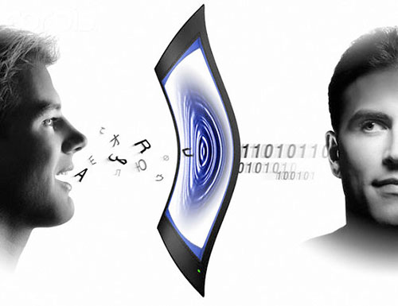
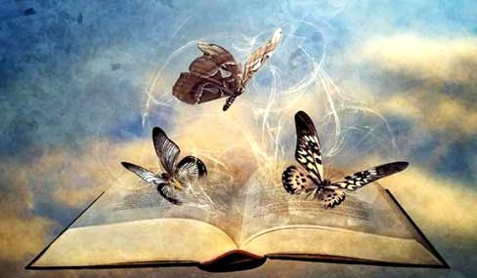
Магическая сила слова с древнейших времён была известна людям. В отличие от нас, наши предки понимали, каким грозным оружием может быть слово. Они знали, какое влияние оказывают слова на здоровье. Слова обладают настолько мощной энергетикой, что влияют не только на живую, но и на неживую природу, например, воду. Свое влияние слова оказывают неодинаково. Все зависит от того, какую эмоциональную окраску несет слово: положительную или отрицательную.
Японский исследователь Масару Эмото несколько лет изучал свойства, которыми обладает вода. Учёный исследовал, какое влияние оказывают слова на воду.

Slide 8
Итог урока
С каким видом придаточных мы познакомились на уроке?
(СПП с придаточным изъяснительным)
Чем СПП с придаточными изъяснительными отличаются от СПП с придаточными определительными?
(придаточные изъяснительные отвечают на вопросы косвенных падежей, придаточные определительные – на вопросы определения)
Какая тема, кроме СПП, звучала на уроке?
(тема здоровья)
Какие выводы вы сделали?
Необходимо беречь свое здоровье!!!

Slide 9
Будьте здоровы!

